Slide 1
Chapter 14. Term Project

Slide 2
하드웨어 제작 도구를 사용할 수 있다.
8비트 병렬가감산기를 제작할 수 있다.
교통신호등 제어기를 제작할 수 있다.
디지털 시계를 제작할 수 있다.
디지털 논리회로로 구성된 시스템을 설계할 수 있다
01. 하드웨어 제작 도구 사용법
02. 8비트 병렬가감산기
03. 교통신호등 제어
04. 디지털 시계

Slide 3
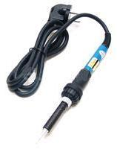
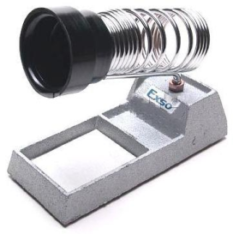
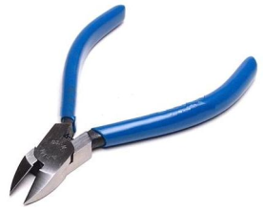

01 하드웨어 제작 도구 사용법
1. 하드웨어 제작 도구
 | 인두기 저항이나 커패시터 등을 프린트 기판에 납땜할 때 필요하다. 종류가 다양하나 끝이 뾰족하고 가는 것, 소비전력이 15~20W 정도의 것을 선택한다.
 | 인두기 스탠드 인두기를 고정시키는 데 사용한다. 실납은 직경 1mm 정도의 송진이 들어 있는 납을 사용하면 좋다.
 | 니퍼(nipper) 저항이나 커패시터 등을 기판에 납땜한 다음에 여분의 리드(lead)선을 절단하는 데 사용한다. 이것도 여러 가지 종류가 있으나 전자용이라고 표시된 소형이 좋다.
 | 롱 노즈(long nose) 전선이나 부품을 잡아 편리하게 납땜할 수 있도록 해준다.

Slide 4
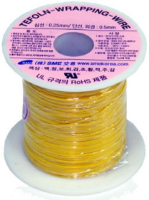
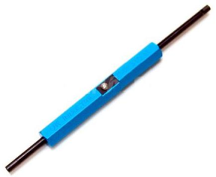
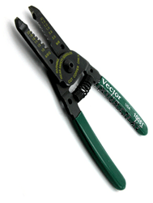
01 하드웨어 제작 도구 사용법
 | 선재(線材, wire) 회로 부품끼리 또는 장치끼리 전기적으로 접속하는 것이다. 크게 단선(單線)과 연선(撚線)으로 나뉜다. 사용 방법이 정해진 것은 아니지만, 보통 단선은 만능기판에서 부품을 접속할 때 사용하고, 연선은 마음대로 굽힐 수 있어 기판에서 자유로이 배선하거나 완성된 회로와 다른 장치를 접속할 때 사용한다.
 | 래핑선(wrapping wire)과 래핑기(wrapping tool) 래핑선은 단선으로, 직경이 0.25mm이고 주석 도금인 것을 주로 사용한다. 래핑기는 래핑선을 사용해 부품과 부품 사이를 연결할 때 사용한다.
 | 스트리퍼(stripper) 선재의 피복을 벗기는 데 사용한다. 특히 지름 0.25mm 정도인 래핑선의 피복을 벗길 때 유용하다.

Slide 5
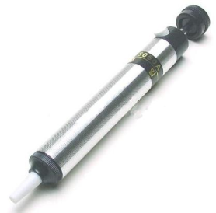

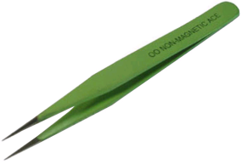
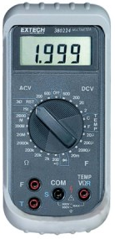
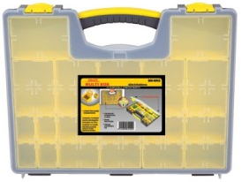
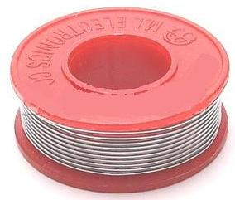
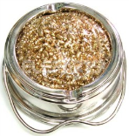
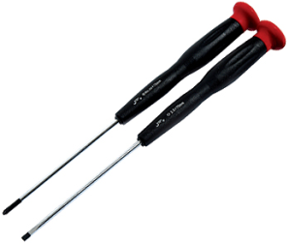
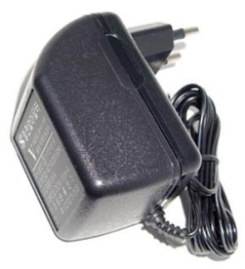
01 하드웨어 제작 도구 사용법
 | 납흡입기(solder sucker) PCB상에 이미 납땜된 부품을 제거하거나 묻은 납을 제거하는 납땜제거기(desolder)이다. 수동으로 납을 제거하기 위해 사용하는 대표적인 제품이며, 딥 타입[다리(lead)가 달린] 부품의 납땜 제거에 일반적으로 사용한다. 납흡착심지(solder wick 또는 solder braid)는 SMD(Surface Mounted Device)형 IC의 납땜을 수동으로 제거하는 데 사용한다.
 | 솔더링 페이스트(soldering paste) 기판이나 소자 등에 이물질이 묻어 납이 잘 붙지 않을 때 인두기, 소자, 납, 전선 등에 묻히면 납땜이 잘 된다.
 | 절연 핀셋 IC를 소켓에서 제거하는 등의 기타 용도로 사용한다.
<실납>
<팁 클리너>
<드라이버(driver)>
<정전압 어댑터>
<멀티테스터>
<부품 및 공구박스>

Slide 6
01 하드웨어 제작 도구 사용법
2. 제작 도구 사용법
인두기 사용 방법
    인두기가 가열될 때까지 기다린다.
    부품을 기판에 부착한다.
    인두기 끝을 납땜하는 곳에 닿게 한다.
    리드선을 절단한다.
- 납땜 후 형태는 V자형
- 불필요한 리드선은 니퍼로 절단한다.

Slide 7
01 하드웨어 제작 도구 사용법
납흡입기 사용 방법
    인두기로 제거할 납을 완전히 녹인다.
    흡입기의 피스톤을 눌러 내부의 공기를 완전히 빼내고 노즐을 제거할 납에 갖다 댄다.
    피스톤 버튼을 누르면 흡입기 내부가 진공 상태로 되면서 녹아 있던 납이 실린더 내부로 빨려 올라간다.
    흡입력의 저하를 막으려면 정기적으로 분해하여 내부의 납을 청소한다.

Slide 8
01 하드웨어 제작 도구 사용법
래핑기 사용 방법
    스트리퍼를 이용하여 래핑선 피복을 1.5cm 정도 제거하면 금속선이 보인다. 피복이 제거된 래핑선을 래퍼의 흰색 부분(ⓐ)으로 밀어 넣는다.
    더 이상 들어가지 않을 때까지 넣으면 금속선이 ⓑ부분으로 나온다. 이 상태에서 래핑기의 ⓒ부분을 핀 어레이의 핀에 넣은 후 돌리면 선이 감긴다.
    언래퍼는 감긴 금속선을 푸는 용도로 사용하며, ⓓ부분을 선이 감긴 핀 어레이 부분에 넣고 선이 감긴 반대 방향으로 힘을 실어 돌리면 감긴 금속선이 풀린다.
    ⓔ부분은 스트리퍼가 없을 때 래핑선의 피복을 제거하는 데 사용하기도 한다.
<래핑기 모양>
<래핑기 사용>

Slide 9
02 8비트 병렬가감산기
1. 회로도

Slide 10
02 8비트 병렬가감산기
동작 원리
  8비트 데이터 A와 B의 입력은 딥 스위치(DIP switch)를 이용한다.
  B 입력을 부호 S(sign)와 XOR하여 전가산기(7483)의 입력으로 사용하면 덧셈과 뺄셈이 모두 가능하다. 덧셈인지 또는 뺄셈인지는 슬라이드 스위치(slide switch)를 이용하는데, ①과 ② 단자가 연결되면 S=1(High), ②와 ③ 단자가 연결되면 S=0(Low)가 입력된다.
  S=0이면 B의 값이 그대로 전가산기(IC3, IC4)로 입력되어 덧셈이 되고, S=1이면 B의 값이 반전, 즉 1의 보수가 되어 입력된다. 또한 뺄셈의 경우(S=1) IC4(7483)의 13번 핀의 캐리 입력이 1이 되어 결과적으로 B의 1의 보수에 1이 더해져서 B의 2의 보수가 만들어진다.
  IC5(7486)는 자리올림/자리내림(carry/borrow)을 나타내기 위한 것이다.

Slide 11
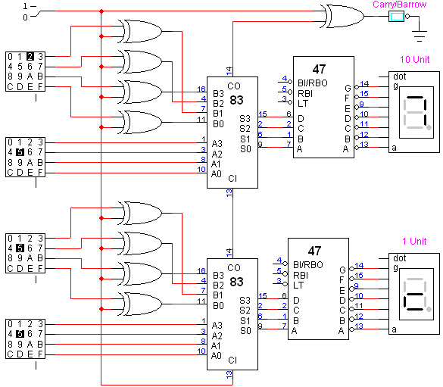
02 8비트 병렬가감산기
2. 시뮬레이션

Slide 12
02 8비트 병렬가감산기
3. 소요 부품
번 호 | 품 명 | 수 량 | 비 고
1 | TTL, 7447 | 2EA | 16pin, IC1, IC2
2 | TTL, 7483 | 2EA | 16pin, IC3, IC4
3 | TTL, 7486 | 3EA | 14pin, IC5, IC6, IC7
4 | 7-세그먼트, FND507 | 2EA | common anode
5 | LED, 5φ | 1EA | 빨간색
6 | IC socket, 14 pin | 3EA | DIP
7 | IC socket, 16 pin | 4EA | DIP
8 | 어레이 저항, 1KΩ | 2EA | 9pin, SIP
9 | 저항, 330Ω | 3EA | 1/4W
10 | DIP 스위치, 8입력 | 2EA | 16pin
11 | 슬라이드 스위치, ITS-12H | 1EA | 덧셈/뺄셈 입력용
12 | 토글스위치, AT1D-2M3 | 1EA | 전원 입력용
13 | IC Pin Array | 120pin | wrapping
14 | 만능기판, SYP-1712 | 1EA | 176x120mm, phenol
15 | PCB 서포트, M-20mm | 4EA | Plastic 20mm Male
16 | PCB 서포트, F-3mm | 4EA | 금속, 3mm, Female
17 | DC power jack, DC-002 | 1EA | 1.3φ, B type
18 | 정전압 어댑터, +5V, 500mA | 1EA | B type
19 | 래핑선 |  | 0.25mm
20 | 땜납 |  | 무연, 1.0mm

Slide 13
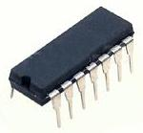
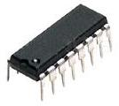
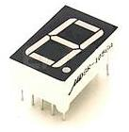
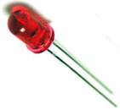
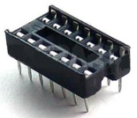
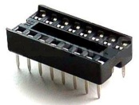
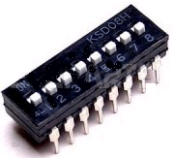
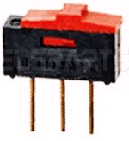
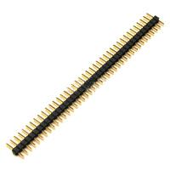
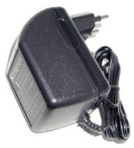
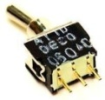


02 8비트 병렬가감산기
TTL 14핀 IC | TTL 16핀 IC | 7-세그먼트 | LED | IC socket (14pin)
IC socket (16pin) | 어레이 저항(1KΩ) | 저항(330Ω) | DIP 스위치 | 슬라이드 스위치
토글 스위치 | IC Pin Array | PCB 서포트 | DC power jack | 정전압 어댑터

Slide 14
02 8비트 병렬가감산기
4. 제작 방법
  부품 배치도를 참조하여 기판에 부품들을 배치한다. 열에 약한 IC는 IC 소켓을 사용한다.
  LED는 극성이 있으므로 주의하여 배치한다. 또한 어레이 저항은 공통단자를 주의한다.
  핀 어레이를 요구되는 수량만큼 절단하여 각 부품 주변에 배치한다.
  배치가 완료되면 납땜을 한다.
  부품 배선도를 참조하여 5V와 GND, 부품간 연결 부분을 납땜한다.
  기판에서 동판으로 연결되지 않은 부분은 선재(wire)를 이용하여 연결한다.
  IC6의 2, 5, 10, 13번 핀과 IC7의 2, 5, 10, 13번 핀은 모두 연결되어야 하는데 이를 위해 점퍼선을 사용한다. 나중에 이 부분은 토글 스위치의 ② 또는 IC5의 1번 핀으로 래핑선을 이용하여 연결할 것이다.
  납땜이 완료되면, 회로도를 참조하여 래핑기와 래핑선을 이용하여 소자간을 결선한다.
  전원은 +5V, 300mA 정격의 정전압 어댑터(adapter)를 사용한다. 정전압 어댑터는 전원 잭(power jack)를 통하여 +5V와 접지가 공급되며, 토글 스위치(toggle switch)를 경유하여 전원이 회로에 공급되도록 구성한다.

Slide 15
02 8비트 병렬가감산기
부품 배치도

Slide 16
02 8비트 병렬가감산기
부품 배선도

Slide 17
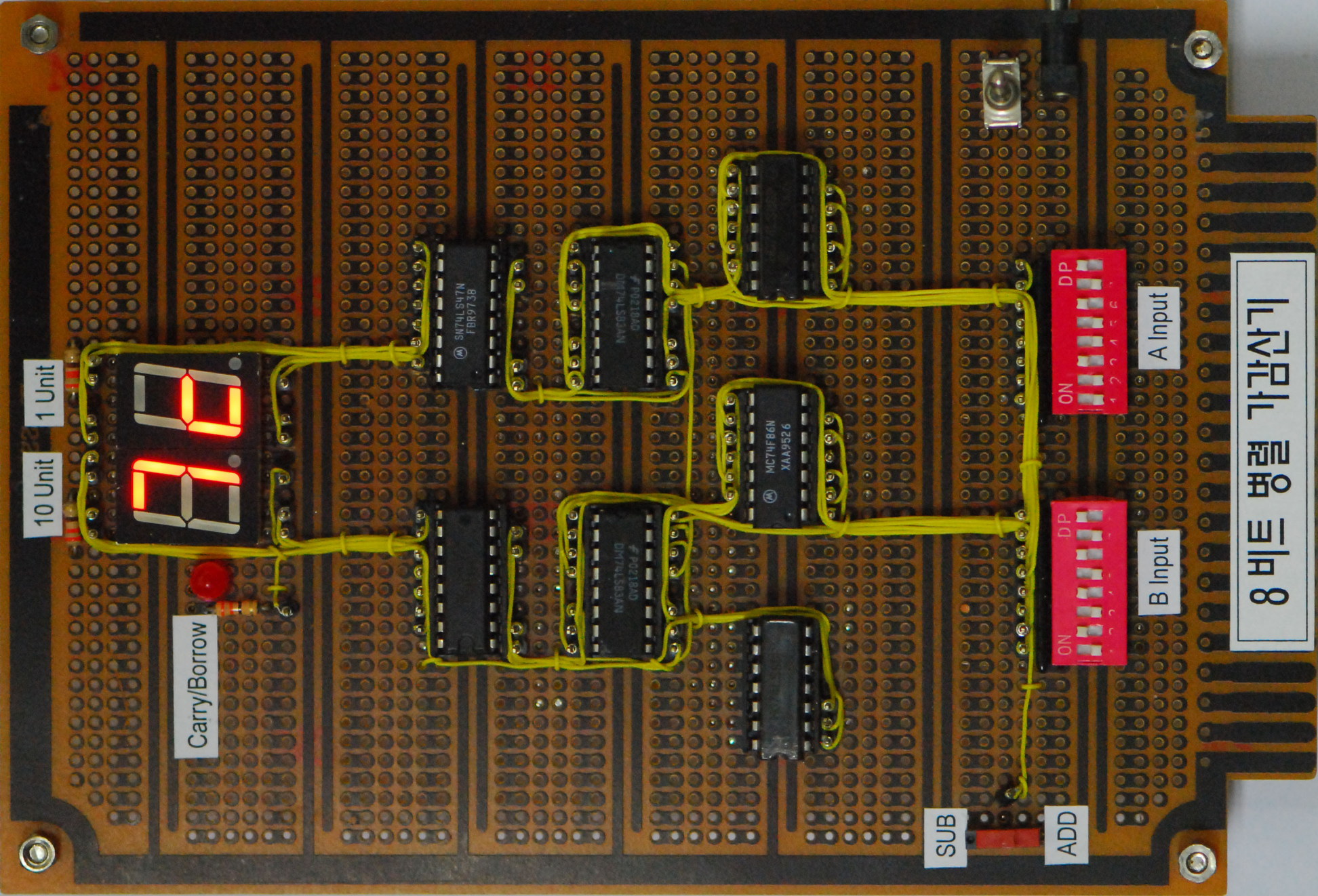
02 8비트 병렬가감산기
완성 사진

Slide 18
03 교통신호등 제어
1. 회로 설계
교차로 신호등
  신호등의 점멸시간은 실제와 달리 녹색등(G)은 5초, 황색등(Y)은 1초 동안 켜지는 것으로 가정하여 설계
  동서방향(EW)의 신호등 ②와 ④의 신호체계는 같고, 남북방향(SN)의 신호등 ①과 ③은 같다.
동서방향(EW, East West)
남북방향(SN, South North)
R : 적색등
Y : 황색등
G : 녹색등

Slide 19
03 교통신호등 제어
시스템 블록도
  타이밍 회로는 녹색등과 황색등이 켜지는 5초와 1초 간격의 시간구간 및 시스템을 주기적으로 반복 동작시키기 위한 클록신호를 발생하는 회로이다.
  순서논리회로는 타이밍 회로에서 발생하는 신호를 입력으로 하여 4가지 상태를 발생하는 그레이 코드 카운터이다.
  상태 디코더는 4가지 상태의 순서에 따라 신호등을 점멸시키기 위한 출력 로직과 5초와 1초의 시간을 트리거시키는 신호를 발생시키기 위한 트리거 로직으로 이루어져 있다. 신호등 유니트는 출력로직에 따라 신호등이 점멸되는 회로이다.

Slide 20
03 교통신호등 제어
순서논리회로
  T_{L}=1은 5초 타이머가 on됨을 의미하고, T_{L}=0은 off되었다는 것을 의미한다.
  T_{S}=1은 1초 타이머가 on됨을 의미하고, T_{S}=0은 off되었다는 것을 의미한다.
  상태도의 원 안에 보이는 2비트는 4가지 상태를 각각 그레이 코드로 표시한 것이다.
<신호등 제어 시스템 상태도>

Slide 21
03 교통신호등 제어
상태전이표
입력 |  | 현재 상태 |  | 다음 상태 |  | 플립플롭 입력
T_{L} | T_{S} | Q₁ | Q₀ | Q₁ | Q₀ | D₁ | D₀
0 | 0 | 0 | 0 | 0 | 1 | 0 | 1
0 | 0 | 0 | 1 | 1 | 1 | 1 | 1
0 | 0 | 1 | 0 | 0 | 0 | 0 | 0
0 | 0 | 1 | 1 | 1 | 0 | 1 | 0
0 | 1 | 0 | 0 | 0 | 1 | 0 | 1
0 | 1 | 0 | 1 | 0 | 1 | 0 | 1
0 | 1 | 1 | 0 | 1 | 0 | 1 | 0
0 | 1 | 1 | 1 | 1 | 0 | 1 | 0
1 | 0 | 0 | 0 | 0 | 0 | 0 | 0
1 | 0 | 0 | 1 | 1 | 1 | 1 | 1
1 | 0 | 1 | 0 | 0 | 0 | 0 | 0
1 | 0 | 1 | 1 | 1 | 1 | 1 | 1
1 | 1 | 0 | 0 | 0 | 0 | 0 | 0
1 | 1 | 0 | 1 | 0 | 1 | 0 | 1
1 | 1 | 1 | 0 | 1 | 0 | 1 | 0
1 | 1 | 1 | 1 | 1 | 1 | 1 | 1

Slide 22
03 교통신호등 제어
신호등 변환회로 및 트리거 신호 발생회로
시스템 상태 |  | 신호등 상태 |  |  |  |  |  | 트리거 신호
Q₁ | Q₀ | EWR | EWY | EWG | SNR | SNY | SNG | T_{L} | T_{S}
0 0 1 1 | 0 1 1 0 | 1 1 0 1 | 1 0 1 1 | 0 1 1 1 | 0 0 1 1 | 1 1 1 0 | 1 1 0 1 | 1 0 1 0 | 0 1 0 1

Slide 23
03 교통신호등 제어
전체 회로도

Slide 24
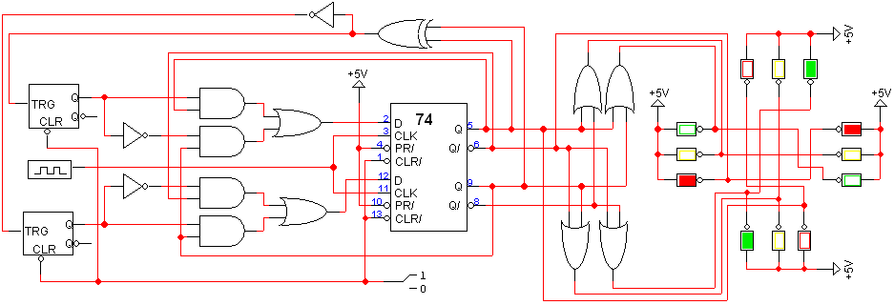
03 교통신호등 제어
2. 시뮬레이션

Slide 25
03 교통신호등 제어
3. 소요 부품
번 호 | 품 명 | 수 량 | 비 고
1 | TTL, 7404 | 1EA | 14pin, IC3
2 | TTL, 7408 | 1EA | 14pin, IC4
3 | TTL, 7432 | 2EA | 14pin, IC5, IC7
4 | TTL, 7474 | 1EA | 14pin, IC6
5 | TTL, 7486 | 1EA | 14pin, IC8
6 | TTL, 74121 | 2EA | 14pin, IC1, IC2
7 | Timer 555 | 1EA | 8pin, IC9
8 | LED, 적색 | 4EA | 5φ
9 | LED, 노란색 | 4EA | 5φ
10 | LED, 녹색 | 4EA | 5φ
11 | IC socket, 8 pin | 1EA | DIP
12 | IC socket, 14 pin | 8EA | DIP
13 | IC Pin Array | 70pin | wrapping
14 | 토글스위치, AT1D-2M3 | 1EA | 전원 입력용
15 | 커패시터, 0.01μF | 2EA | 세라믹, 103
16 | 커패시터, 0.1μF | 1EA | 세라믹, 104
17 | 커패시터, 100μF | 1EA | 전해, 16V
18 | 커패시터, 220μF | 1EA | 전해, 16V

Slide 26
03 교통신호등 제어
번 호 | 품 명 | 수 량 | 비 고
19 | 저항, 330Ω | 4EA | 1/4W
20 | 저항, 1KΩ | 1EA | 1/4W
21 | 저항, 3KΩ | 1EA | 1/4W
22 | 저항, 15KΩ | 1EA | 1/4W
23 | 저항, 33KΩ | 1EA | 1/4W
24 | 만능기판, 40x55 hole | 1EA | 115x160mm, epoxy
25 | PCB 서포트, M-20mm | 4EA | Plastic 20mm Male
26 | PCB 서포트, F-3mm | 4EA | 금속, 3mm, Female
27 | DC power jack, DC-002 | 1EA | 1.3φ, B type
28 | 정전압 어댑터, +5V, 500mA | 1EA | B type
29 | 래핑선 |  | 0.25mm
30 | 땜납 |  | 무연, 1.0mm

Slide 27
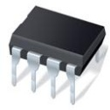
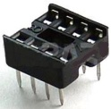
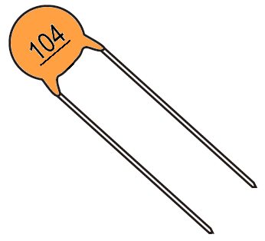
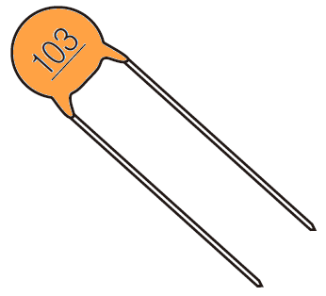
03 교통신호등 제어
TTL 8핀 IC | TTL 14핀 IC | LED | IC socket (8pin) | IC socket (14pin)
IC Pin Array | 토글 스위치 | 커패시터(0.1μF) | 커패시터(0.01μF) | 커패시터(100μF)
커패시터(220μF) | 저항(330Ω) | 저항(1KΩ) | 저항(3KΩ) | 저항(15KΩ)
저항(33KΩ) | PCB 서포트 | DC power jack | 정전압 어댑터

Slide 28
03 교통신호등 제어
4. 제작 방법
  부품 배치도를 참조하여 기판에 부품들을 배치한다. 열에 약한 IC는 IC 소켓을 사용한다.
  LED, 전해 커패시터는 극성에 주의하여 배치한다.
  핀 어레이를 요구되는 수량만큼 절단하여 각 부품 주변에 배치한다.
  배치가 완료되면 납땜을 한다.
  부품 배선도를 참조하여 5V와 GND, 부품간 연결 부분을 납땜한다.
  기판에서 동판으로 연결되지 않은 부분은 선재(wire)를 이용하여 연결한다.
  동서방향(EW)과 남북방향(SN)의 신호체계는 각각 같으므로 각 방향별로 함께 연결한다. 이 때 불가피하게 점퍼(jumper)선이 존재하므로 주의한다.
  납땜이 완료되면, 회로도를 참조하여 래핑기와 래핑선을 이용하여 소자간을 결선한다.
  전원은 +5V, 300mA 정격의 정전압 어댑터(adapter)를 사용한다. 정전압 어댑터는 전원 잭(power jack)를 통하여 +5V와 접지가 공급되며, 토글 스위치(toggle switch)를 경유하여 전원이 회로에 공급되도록 구성한다.

Slide 29
03 교통신호등 제어
부품 배치도

Slide 30
03 교통신호등 제어
부품 배선도

Slide 31
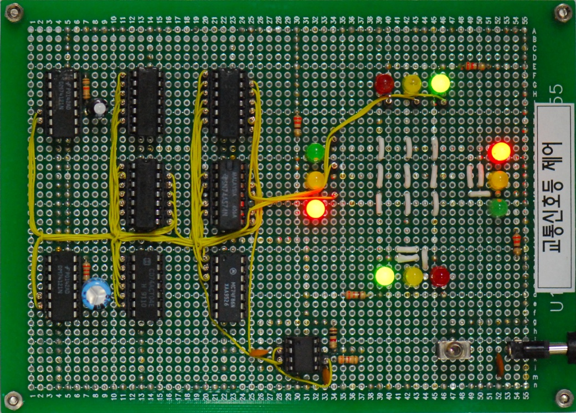
03 교통신호등 제어
완성 사진

Slide 32
04 디지털 시계
1. 회로도
블록 다이어그램
발진회로
  디지털 시계에 안정적인 클록(clock)을 제공하는 회로
  가변저항 R₂(100KΩ)를 가변하여 발진주파수를 변화
  가변저항을 적절히 변화시켜서 디지털 시계의 시간을 조정

Slide 33
04 디지털 시계
분주회로
  발진회로로부터 얻어진 구형파를 이용하여 디지털 시계의 기본 단위인 1초를 나타내기 위한 1Hz 주파수를 얻는 회로
카운터 회로
7490, 7492
7492
7490
7492
7490

Slide 34
04 디지털 시계
디코더 회로 및 표시회로
  카운터 회로의 출력인 2진 데이터를 표시하기 위해 디코더 회로 및 표시회로가 필요
  디코더 회로 : 7447(common anode)
  표시회로 : 7-segment

Slide 35
04 디지털 시계
기타 사항
  시와 분을 조정하는 S1과 S2 스위치 부분에 사용한 7414는 슈미트 트리거(Schmitt trigger) 회로가 내장된 IC로서 기계적인 스위치 조작 시에 발생하는 접점(contact)의 바운싱(bouncing) 영향을 제거하기 위해 사용

Slide 36
04 디지털 시계
전체 회로도

Slide 37
04 디지털 시계
2. 시뮬레이션
  저항이나 커패시터 등과 같은 수동소자는 사용하지 않아도 된다. 따라서 발진회로는 회로도와 같이 구성할 필요가 없으므로 “clock”만을 사용한다.
  7-세그먼트의 COM 단자에 연결한 330Ω 저항도 시뮬레이션 수행에는 필요하지 않다.
  7414는 실제적인 스위치 조작 시에 발생하는 문제점을 해결하기 위해 사용한 IC이므로 사용할 필요가 또한 없다.
  7-세그먼트는 라이브러리에서 “7-Seg Disp Inv”를 사용하고, 시와 분을 조정하는 스위치 S1과 S2는 “SPDT Switch”를 라이브러리에서 선택하여 사용한다.

Slide 38
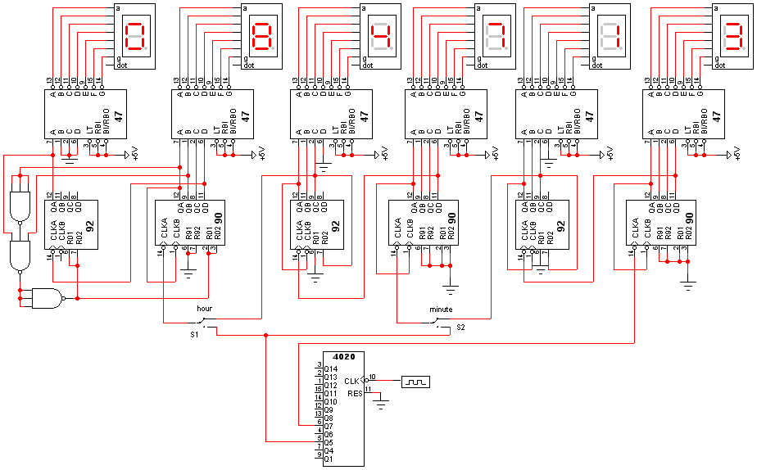
04 디지털 시계
실행 결과

Slide 39
04 디지털 시계
3. 소요 부품
번 호 | 품 명 | 수 량 | 비 고
1 | CMOS, 74HC04 | 1EA | 14pin, IC15
2 | TTL, 7410 | 1EA | 14pin, IC13
3 | TTL, 7414 | 1EA | 14pin, IC16
4 | TTL, 7447 | 6EA | 16pin, IC1~IC6
5 | TTL, 7490 | 3EA | 14pin, IC7, 9, 11
6 | TTL, 7492 | 3EA | 14pin, IC8, 10, 12
7 | CMOS, 4020 | 1EA | 16pin, IC14
8 | 7-세그먼트, FND507 | 6EA | common anode
9 | IC socket, 14 pin | 9EA | DIP
10 | IC socket, 16 pin | 7EA | DIP
11 | IC Pin Array | 180pin | wrapping
12 | 슬라이드 스위치, ITS-12H | 2EA | 시, 분 조정용
13 | 토글 스위치, AT1D-2M3 | 1EA | 전원 입력용
14 | 커패시터, 0.01μF | 1EA | 세라믹, 103
15 | 저항, 330Ω | 6EA | 1/4W
16 | 저항, 100KΩ | 1EA | 1/4W
17 | 가변저항, 100KΩ | 1EA | trimmer type
18 | 만능기판, SYP-1712 | 1EA | 176x120mm, phenol
19 | PCB 서포트, M-20mm | 4EA | Plastic 20mm Male

Slide 40
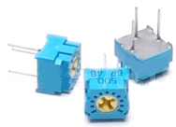
04 디지털 시계
번 호 | 품 명 | 수 량 | 비 고
20 | PCB 서포트, F-3mm | 4EA | 금속, 3mm, Female
21 | DC power jack, DC-002 | 1EA | 1.3φ, B type
22 | 정전압 어댑터, +5V, 500mA | 1EA | B type
23 | 래핑선 |  | 0.25mm
24 | 땜납 |  | 무연, 1.0mm
TTL 14핀 IC | TTL 16핀 IC | 7-세그먼트 | IC socket (14pin) | IC socket (16pin)
IC Pin Array | 슬라이드 스위치 | 토글 스위치 | 커패시터(0.01μF) | 저항(330Ω)
저항(100KΩ) | 가변저항(100KΩ) | PCB 서포트 | DC power jack | 정전압 어댑터

Slide 41
04 디지털 시계
4. 제작 방법
  핀 어레이를 요구되는 수량만큼 절단하여 각 부품 주변에 배치한다.
  배치가 완료되면 납땜을 한다.
  부품 배선도를 참조하여 5V와 GND, 부품간 연결 부분을 납땜한다.
  납땜이 완료되면, 회로도를 참조하여 래핑기와 래핑선을 이용하여 부품 및 소자간을 결선한다.
  100KΩ 반고정 저항은 3개의 단자가 있는데, ⓐ와 ⓑ를 사용하거나 ⓑ와 ⓒ를 사용해야 한다.
  시와 분을 조정하는 슬라이드 스위치의 결선도는 다음과 같다(회로도 참조).
<top view>
<bottom view>
S1 S2

Slide 42
04 디지털 시계
부품 배치도

Slide 43
04 디지털 시계
부품 배선도

Slide 44
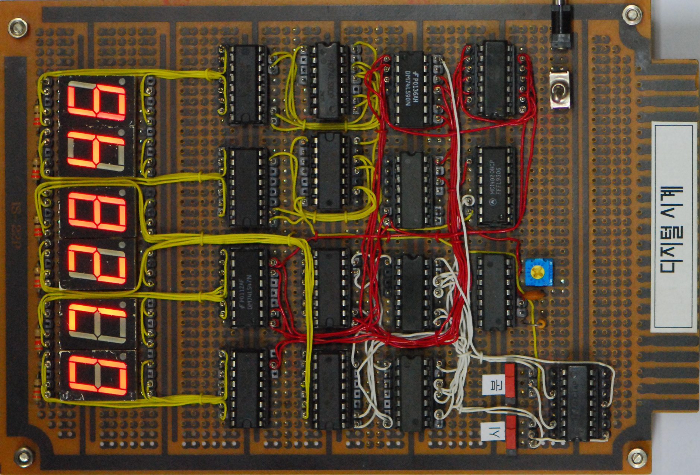
04 디지털 시계
완성 사진

